Slide 1
第二节 核磁共振氢谱
一、 核磁共振氢谱概述
二、¹H的化学位移
三、耦合作用的一般规则和一级谱图
四、常见官能团的氢谱特征
五、 一级谱图的解析
六、核磁共振的特殊实验技术

Slide 2
五、一级谱图的解析
1. 已知化合物¹H NMR谱图的指认
2. 未知化合物¹H NMR 解析步骤
3. ¹H NMR 解析实例
4. ¹H NMR 谱图解析时的注意事项

Slide 3
¹H NMR所能提供的信息
  化学位移值
  耦合（自旋裂分峰形和耦合常数）
  各峰面积之比（积分曲线高度比）
具体分析和综合利用这三种信息来推测化合物中所含的基团以及基团之间的连接顺序、空间排布等，最后提出分子的可能结构并加以验证。

Slide 4
1.已知化合物¹H NMR谱图的指认
所谓指认就是找出氢谱图中每个谱峰的归属，即找出谱峰和结构单元的关系，通过对已知化合物谱图进行指认，学会综合利用化学位移、耦合和各峰面积之比三个方面的信息。

Slide 5
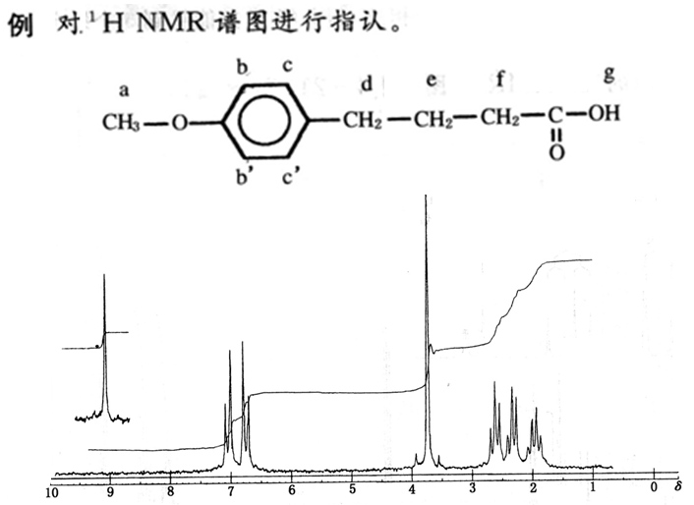
例1.
a
g
c, c’
b, b’
d f
s
s
3
2
1
t
t
e
2
2
2
m
2
积分比例从高场到低场为2:2:2:3:2:2:1

Slide 6
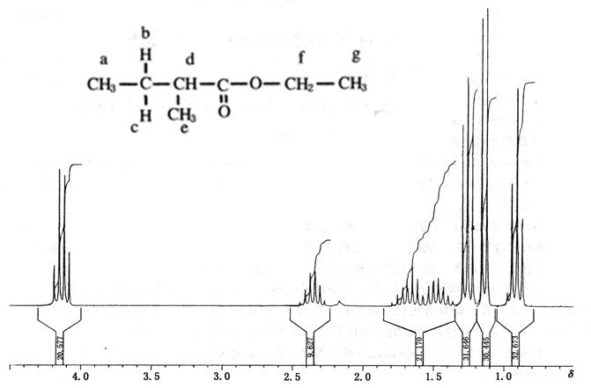
e
3,d
例2.
化合物15
3,t
a
g
3,t
f
b, c
2, q
d
1,m
1,m
1,m
积分比例从高场到低场为3:3:3:1:1:1:2

Slide 7
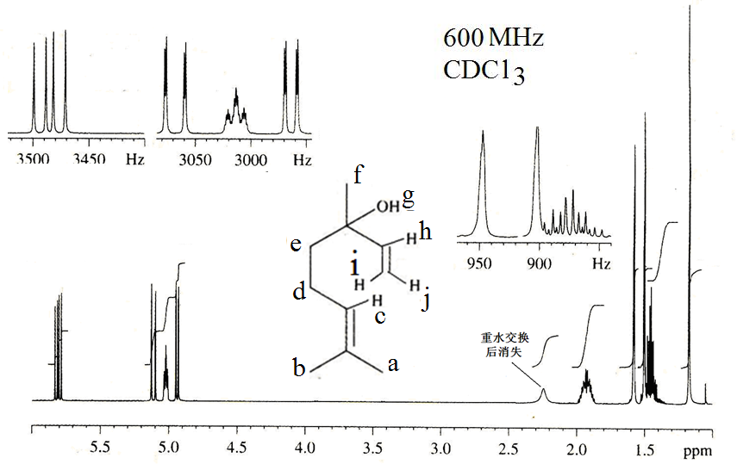
例3.
J = 18Hz, ~2Hz
J = 11Hz, ~2Hz
3，s
j
h
i
1，tm
f
1，dd
1，dd
3，s
1，dd
c
3，s
a,b
化合物16
a,b
J = 18Hz, 11Hz
e
d
2，m
g
2，m
1，s
积分比例从高场到低场为3:2:3:3:2:1:1:1:1:1

Slide 8
2.¹H NMR谱图解析步骤
1) 根据分子式计算化合物的不饱和度f；
2) 测量积分曲线的高度，进而确定各峰组对应的质子数目；
3)根据每一个峰组的化学位移值、质子数目以及峰组裂分的情况推测出对应的结构单元；
4)计算剩余的结构单元和不饱和度；
5)将结构单元组合成可能的结构式；
6)对所有可能结构进行指认，排除不合理的结构， 如果依然不能得出明确的结论，则需借助于其他波谱分析方法。

Slide 9
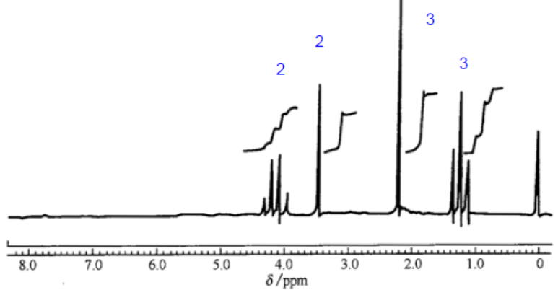
3. ¹H NMR 解析实例
例1 化合物分子式C₆H₁₀O₃¹HNMR谱见图，推导其结构。

Slide 10
1） 计算不饱和度
f = 1+6-10/2 = 2
C₆H₁₀O₃
2） 确定各峰组对应的质子数目
从高场到低场各峰组对应的质子数目分别为3,3,2,2
3） 推断结构单元
δ = 1.2 3H, t CH₃CH₂-
δ = 2.2, 3H, s 孤立的CH₃（邻碳没有氢，与电负性基团相连）
δ = 3.5, 2H,s 孤立的CH₂或两个相同环境的孤立的CH与电负性基团相连
δ = 4.1, 2H, q CH₃CH₂- （与电负性基团O相连）
CH₃CH₂O- CH₃- CH₂-

Slide 11
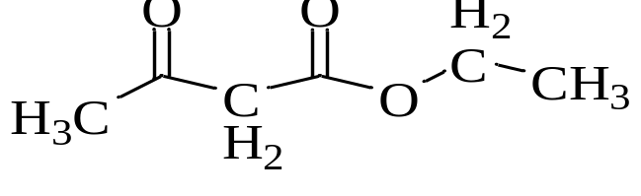
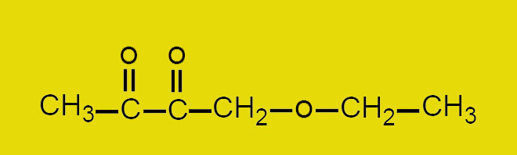
4）剩余结构单元
2个C=O
所有结构单元： CH₃CH₂O- 孤立CH₃- 孤立CH₂- 2个C=O
5）连接结构单元
孤立的甲基δ = 2.2， 和羰基相连
孤立的亚甲基δ = 3.5，在两个羰基之间或者在羰基和乙氧基之间
√
结构1
结构2

Slide 12
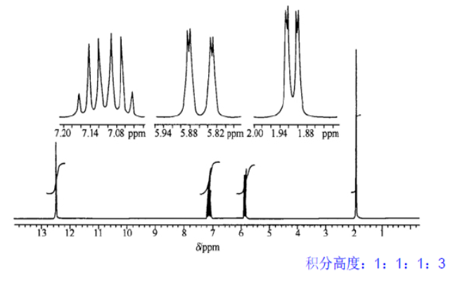
例2 化合物C₄H₆O₂¹HNMR谱见图，其中化学位移12.5的峰经重水交换后消失，推导其结构。

Slide 13
1）计算不饱和度
f = 1+4-6/2 = 2
1H
3H
1H
1H
2) 确定各峰组对应的质子数目
从高场到低场各峰组对应的质子数目分别为3,1,1,1
3) 推断结构单元
δ = 12.5 1H, s(该峰经重水交换后消失),COOH
δ = 1.9, 3H, （dd） CH₃CH=CH(较强耦合和弱耦合
δ = 5.8,1H m (dq) CH₃CH=CH （强耦合和弱耦合）
δ = 7.1,1H m (dq) CH₃CH=CH （强耦合和较强耦合）
CH₃CH=CH COOH

Slide 14
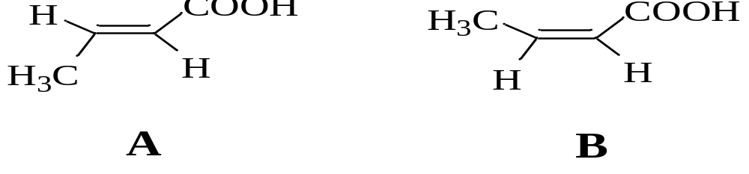
4) 剩余结构单元
无
5) 连接结构单元

Slide 15
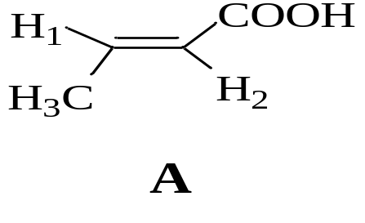
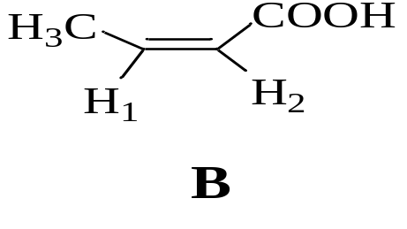
经验公式计算
结构A
δ_{H1} = 5.25+0.44+1.35 = 7.04
δ_{H2} = 5.25-0.26+1.00 = 5.99
结构B
δ_{H1} = 5.25+0.44+0.74 = 6.43
δ_{H2} = 5.25-0.29+1.00 = 5.96
因此，为结构A

Slide 16
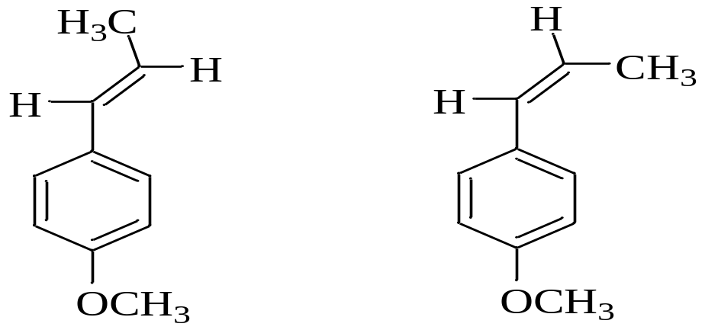
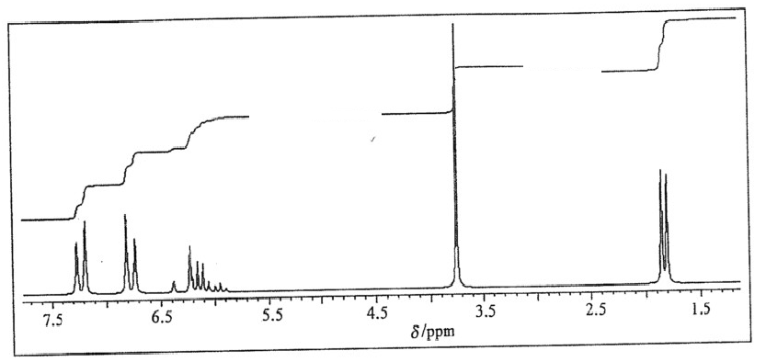
例3 化合物分子式C₁₀H₁₂O,¹HNMR谱见图，推导其结构。

Slide 17
1） 计算不饱和度
f = 1+10-12/2 = 5
3H
2H
3H
2H
2H
2） 确定各峰组对应的质子数目
从高场到低场各峰组对应的质子数目分别为3,3,2,2,2,2
3）推断结构单元
δ = 6.8 2H d 和δ = 7.3 2H d 对位取代苯
δ = 5.5-6.5 m 2H CH₂=C 或 CH=CH
δ = 3.7,3H s CH₃O
δ = 1.7,3H d CH₃CH=CH
对位取代苯 CH₃O CH₃CH=CH

Slide 18
4）剩余结构单元
无
5） 连接结构单元

Slide 19
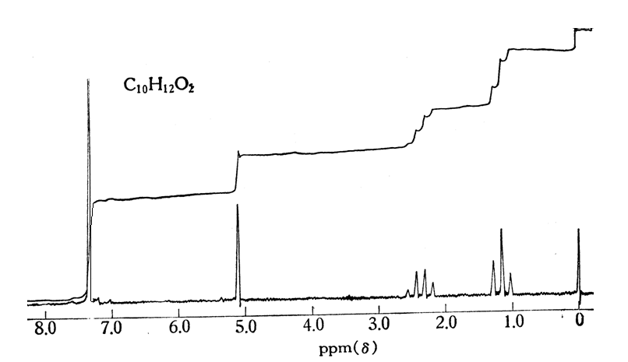
例4 化合物分子式C₁₀H₁₂O₂¹HNMR谱见图，推导其结构。
Notes:
PPT19
我们看第四道例题，化合物分子式C₁₀H₁₂O₂¹HNMR谱见图，推导其结构。

Slide 20
1)计算不饱和度
f = 1+10-12/2 = 5分子中可能含有苯环
3H
2H
2H
5H
2) 确定各峰组对应的质子数目
从高场到低场各峰组对应的质子数目分别为5,2,2,3,
3) 推断结构单元
δ = 7.2 5H s 单取代苯
δ = 5.1 2H CH₂ (饱和的）
δ = 2.3,2H q 和δ = 1.7,3H t CH₃CH₂

Slide 21
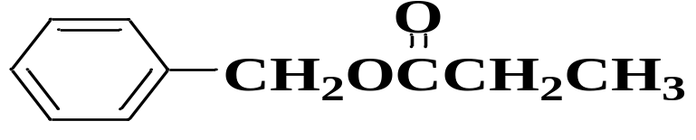
4. 剩余结构单元
C=O O
所有结构单元：单取代苯 CH₂ CH₃CH₂
C=O O
5. 连接结构单元
苯环区域五个氢为单峰，化学位移7.2左右，说明取代基应该第一类取代基，所以孤立的亚甲基和苯环相连；
由于孤立的亚甲基化学位移超过5，说明该亚甲基另一侧连氧，乙基中亚甲基化学位移2.3左右，应该和羰基相连。
最终结构为：
Notes:
PPT21

Slide 22
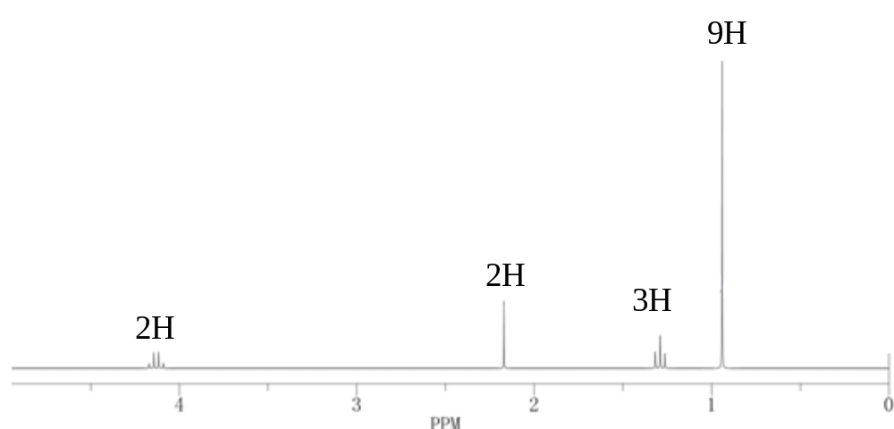
已知化合物分子式为C₈H₁₆O₂，¹H NMR谱如下图所示，试推断其结构。

Slide 23
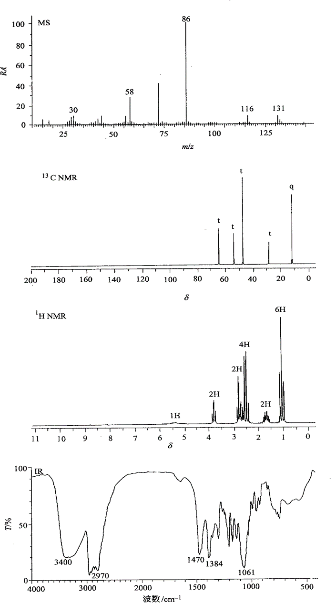
已知化合物分子式为C₇H₁₇NO，¹H-NMR谱如下图所示，试推断其结构。

Slide 24
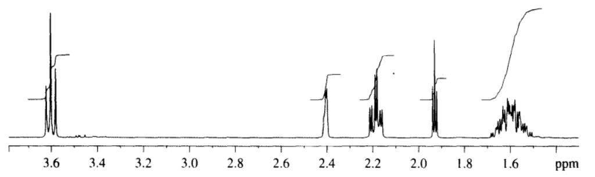

根据¹H NMR推断C₆H₁₀O 的结构。

Slide 25
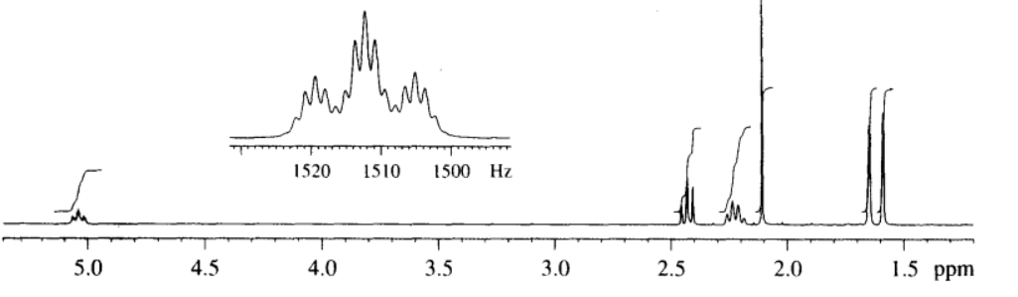
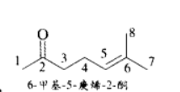
根据¹H NMR推断C8H14O 的结构。

Slide 26
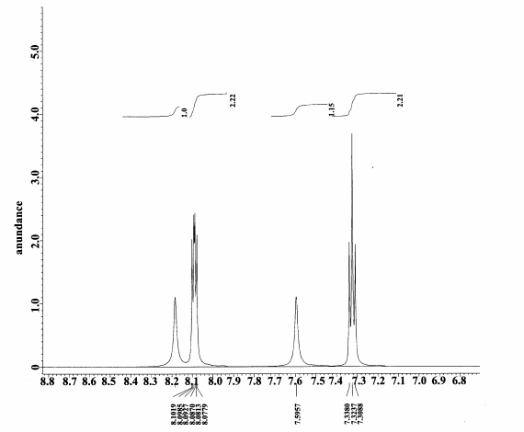
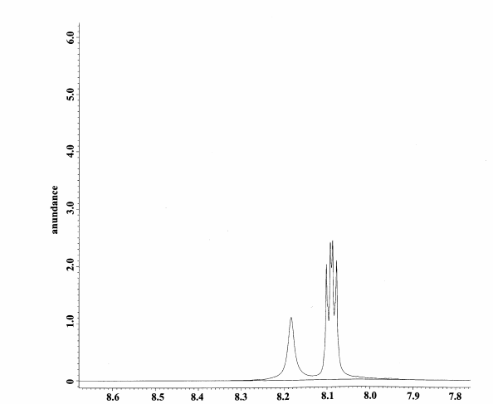

Slide 27
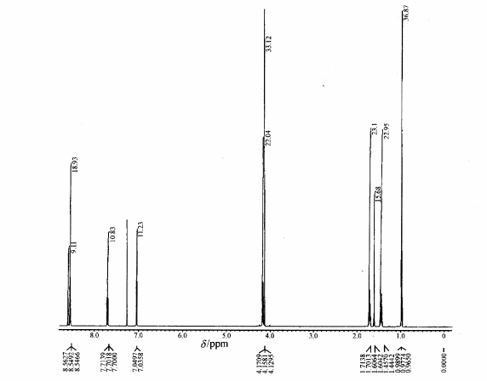
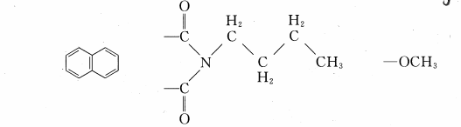
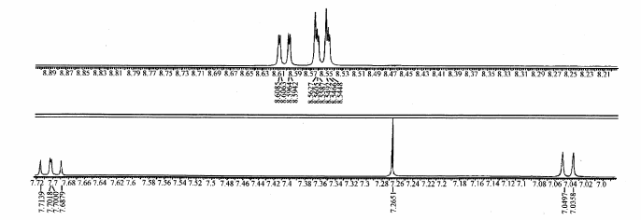

Slide 28
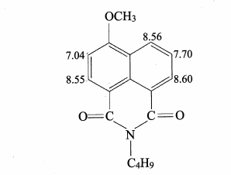

Slide 29
4¹H NMR谱图解析时的注意事项
1）区分杂质峰、溶剂峰和旋转边带等非样品峰；
2）注意不符合一级谱图的情况
3）注意分子中活泼氢产生的信号
Notes:
PPt 22
最后和大家讨论¹H NMR谱图解析时的注意事项
第一点
区分杂质峰、溶剂峰和旋转边带等非样品峰；
在正常的样品中，杂质含量远低于样品,所以，杂质峰的面积也远小于样品峰，并与样品峰面积之间不存在简单的整数比关系
核磁共振测定时，一般将样品溶解在某种氘代溶剂中，由于氘代溶剂不可能百分百氘代完全，其中微量的氢也会出相应的吸收峰比如氘代氯仿中微量的氯仿在7.27处出现吸收峰。溶剂峰的相对强度与测定时样品溶液浓度有关，当样品浓度很低时，溶剂峰就很明显。
旋转边带是由于核磁共振测定时样品管的快速旋转产生的以强谱峰为中心，左右等距离处出现的一对弱峰。它们与强峰之间的距离与样品管旋转速度有关。通过改变样品管的转速可以方便的确定旋转边带。在仪器工作状态良好的情况下一般不出现旋转边带。
第二点注意不符合一级谱图的情况
一级谱图是有条件的，在许多情况下，由于相互耦合的两组核化学位移相差很小，不满足一级谱图的第一个条件，因此裂分峰形不完全符合n+1规律。如果偏离一级谱图的条件很远时，谱图中裂分峰的强度比和裂分峰数目均不符合n+1规律。
第三点 注意分子中活泼氢产生的信号，这一点要重点讨论

Slide 30
OH、NH、SH 等活泼氢的核磁共振信号比较特殊，解析时应注意
活泼氢多数能形成氢键，化学位移值不固定，随测定条件在一定区域内变动；
活泼氢在溶液中会发生交换反应。当交换反应速度很快时，体系中存在的多种活泼氢（ 如羧基、胺基、羟基或者几个不同化学环境的羟基，样品和溶剂中含活泼氢等）在核磁共振谱图上只显示一个平均的活泼氢信号，而且它们与相邻含氢基团的谱峰不再产生耦合裂分现象。
Notes:
PPt 23
OH、NH、SH 等活泼氢的核磁共振信号比较特殊，解析时应注意，
活泼氢多数能形成氢键，化学位移值不固定，随测定条件在一定区域内变动；
活泼氢在溶液中会发生交换反应。当交换反应速度很快时，体系中存在的多种活泼氢（ 如羧基、胺基、羟基或者几个不同化学环境的羟基，样品和溶剂中含活泼氢等）在核磁共振谱图上只显示一个平均的活泼氢信号，而且它们与相邻含氢基团的谱峰不再产生耦合裂分现象。

Slide 31
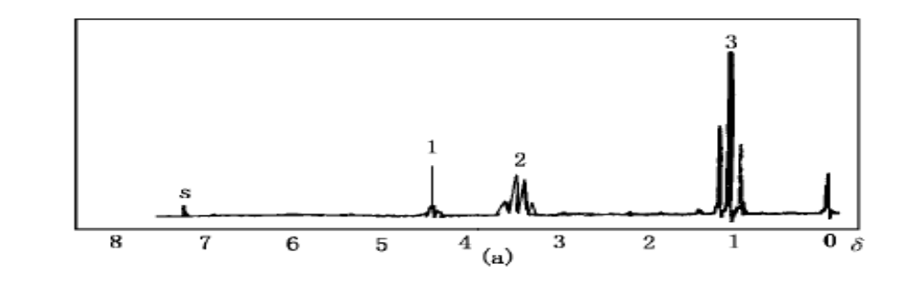
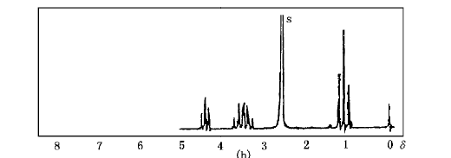
如果使用二甲基亚砜（CH₃）₂SO 为溶剂，因羟基能与它强烈缔合而使交换速度大大降低，此时可以观察到样品中不同羟基的信号以及羟基与邻碳上的质子耦合裂分的信息。根据裂分峰的个数可以区分伯、仲、叔醇。
氘代氯仿
乙醇
氘代二甲基亚砜
Notes:
PPt 24
如果使用二甲基亚砜（CH₃）₂SO 为溶剂，因羟基能与它强烈缔合而使交换速度大大降低，此时可以观察到样品中不同羟基的信号以及羟基与邻碳上的质子耦合裂分的信息。根据裂分峰的个数可以区分伯、仲、叔醇。
乙醇在氘代氯仿中的氢谱图如图所示，1,2,3号峰组分别是羟基，亚甲基和甲基的峰组，羟基的谱峰为单峰，此时和相邻的亚甲基没有耦合裂分
但是在二甲基亚枫中，羟基和相邻亚甲基发生耦合，羟基峰裂分为三重峰，而亚甲基除了受甲基的耦合，此时还受相邻羟基的耦合，呈现多重峰形。

Slide 32
当样品很纯（不含痕量酸或碱）时，交换速度也很慢，羟基同样会被邻碳质子裂分，此时邻碳质子也会被羟基耦合，原来的裂分情况会有相应的变化。
将活泼氢与其他氢的信号区别开来的实验技术：一是改变实验条件，如样品浓度、测量温度等，吸收峰位置发生变化的就是活泼氢；另一种是利用重水交换反应。
Notes:
PPt25
当样品很纯（不含痕量酸或碱）时，交换速度也很慢，羟基同样会被邻碳质子裂分，由于羟基和邻碳质子的耦合是相互的，此时邻碳质子也会被羟基耦合，原来的裂分情况会有相应的变化。
将活泼氢与其他氢的信号区别开来的实验技术：一是改变实验条件，如样品浓度、测量温度等，吸收峰位置发生变化的就是活泼氢；另一种是利用重水交换反应。具体做法为，先测绘正常的氢谱，然后在样品溶液中滴加 1 ~ 2 滴重水并振荡，再测氢谱。由于活泼氢与重水中的氘快速交换，原来由活泼氢产生的吸收峰消失。

